Slide 1
CHÀO MỪNG CÁC EM ĐẾN VỚI BÀI GIẢNG HÔM NAY

Slide 2
KHỞI ĐỘNG
TRÒ CHƠI: NHANH NHƯ CHỚP
Luật chơi:
Chia lớp thành 2 nhóm, tham gia trò chơi Nhanh như chớp: Kể tên những nhân vật trong truyện cổ tích mà em biết.
Hai nhóm sẽ có 3 phút để viết tên những nhân vật đó lên bảng, mỗi thành viên của nhóm chỉ được viết tên một nhân vật. Nhóm nào viết được nhiều nhất và chính xác nhất sẽ dành chiến thắng.

Slide 3
Kể tên những nhân vật trong truyện cổ tích mà em biết.

Slide 4
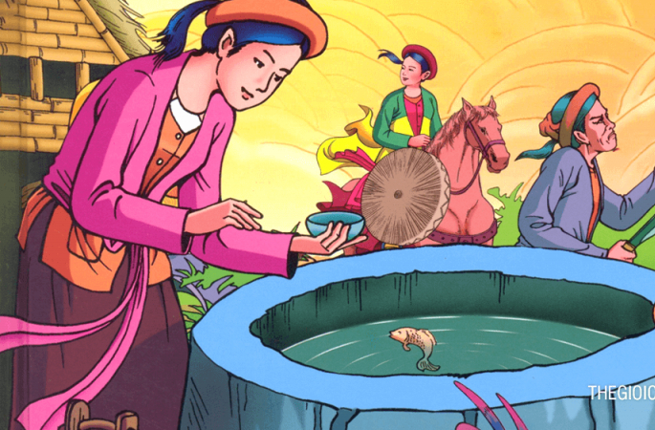
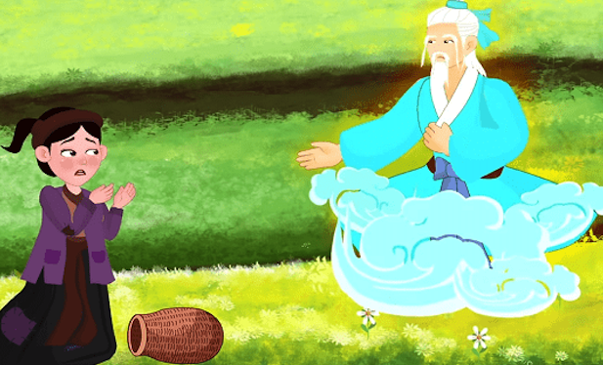
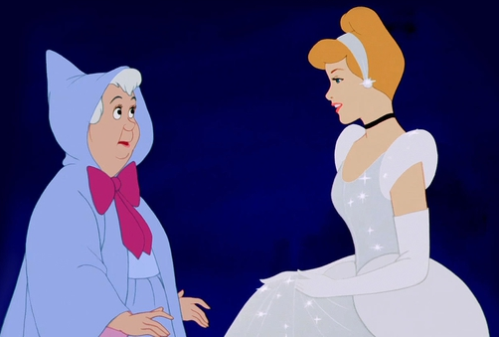
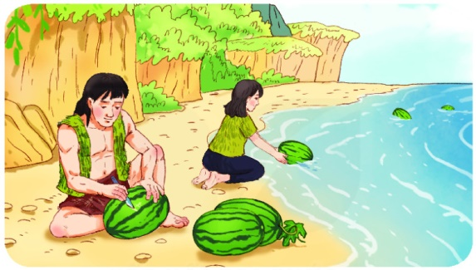
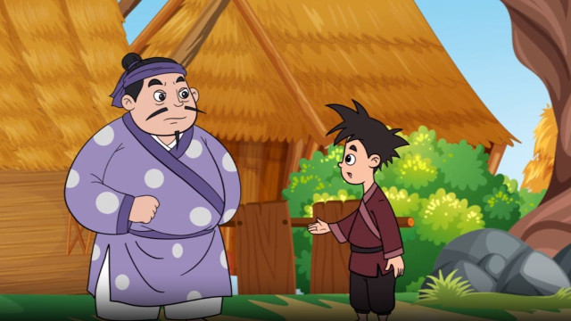
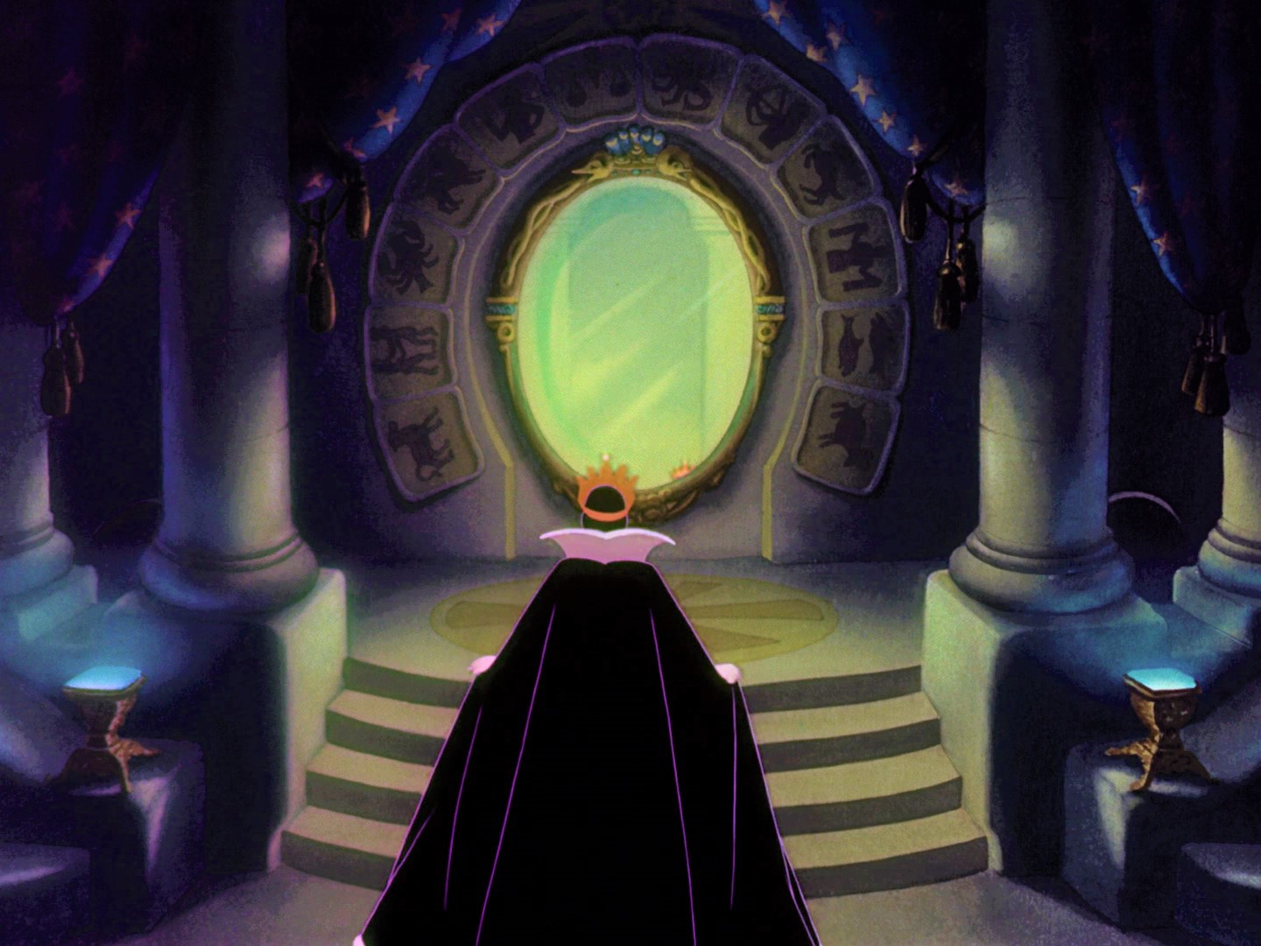
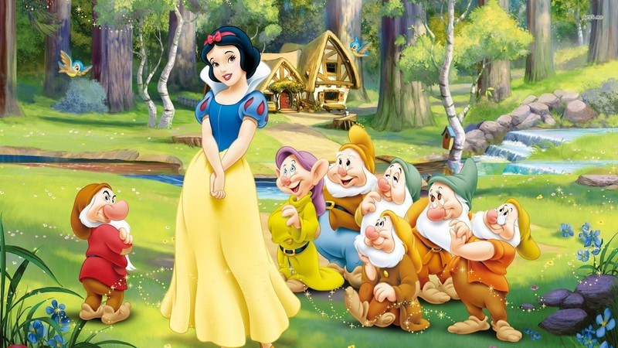
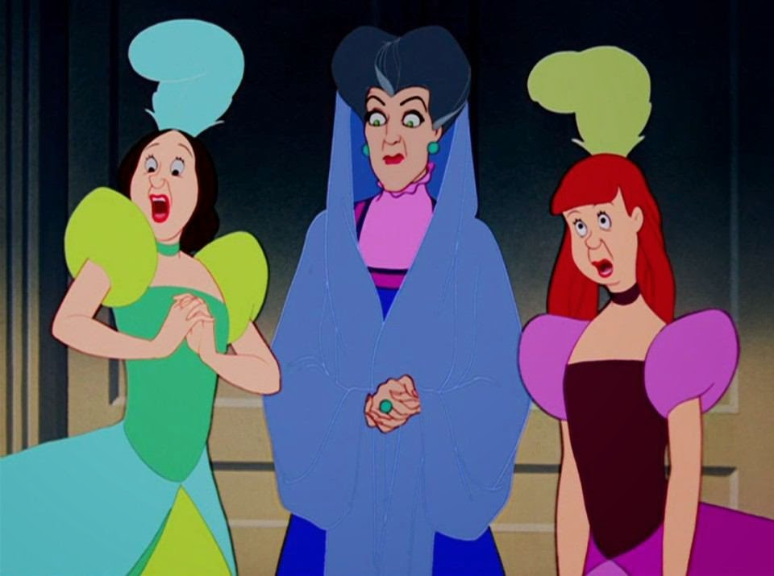
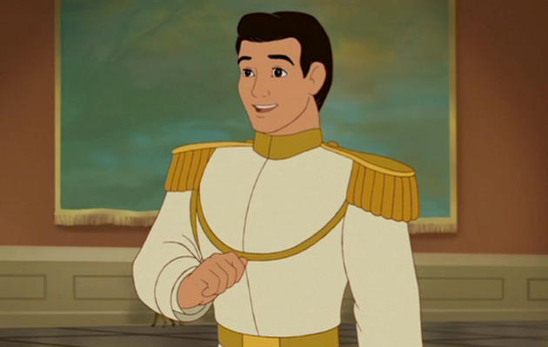

Slide 5
Bài 5: Khát vọng công lí
Đọc kết nối chủ điểm:
NHÂN VẬT LÍ TƯỞNG TRONG KẾT THÚC CỦA TRUYỆN CỔ TÍCH THẦN KÌ

Slide 6
NỘI DUNG BÀI HỌC
I.
Tìm hiểu chung
II.
Tìm hiểu chi tiết.
Đọc.
Truyện cổ tích.
Tác giả.
Kết thúc của truyện cổ tích thần kì.
Kiểu nhân vật đội lốt người xấu xí.
Cách thể hiện công lí trong văn bản “Thuý Kiều báo ân, báo oán”.
III.
Tổng kết.
Nội dung.
Nghệ thuật.

Slide 7
I.
TÌM HIỂU CHUNG.

Slide 8
HOẠT ĐỘNG CÁ NHÂN
Yêu cầu:
Đọc thông tin phần chú giải trong SGK và cho biết những đặc điểm cơ bản của truyện cổ tích thần kì.
Trình bày một vài thông tin về hai tác giả Bùi Mạnh Nhị và Nguyễn Tấn Phát

Slide 9
1. Đọc.
Cách đọc: diễn cảm, ngắt nghỉ đúng nhịp.

Slide 10
2. Truyện cổ tích.
Chia thành ba tiểu loại:
Cổ tích loài vật
Cổ tích thần kì
Cổ tích sinh hoạt

Slide 11
Truyện cổ tích thần kì
Là những câu chuyện có yếu tố thần kì tham gia vào:
Quá trình phát triển
Giải quyết xung đột
Mâu thuẫn của cốt truyện
Sự xuất hiện của Bụt, Tiên, sự biến hình của nhân vật .
Sự tham gia của những vật chứa phép màu,...

Slide 12
Kiểu nhân vật phổ biến
Nội dung phản ánh
Người em út
Người mang lốt xấu xí
Người mồ côi.
Dũng sĩ
Người có tài lạ,...
Thiện
Ác
Ước mơ của nhân dân lao động
Công bằng trong xã hội
Sự đổi đời
Những truyện cổ tích thần kì tiêu biểu: Tấm Cám, Thạc Sanh, Sọ Dừa,…

Slide 13
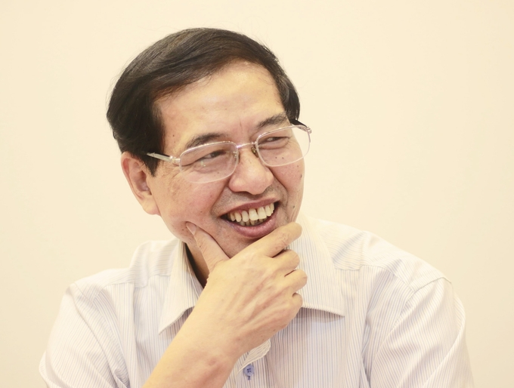
3. Tác giả.
Nhà nghiên cứu văn học, nhà giáo, nhà văn, tác giả, đồng tác giả của nhiều công trình nghiên cứu văn học dân gian.
Bùi Mạnh Nhị
(1955 – 2023)

Slide 14
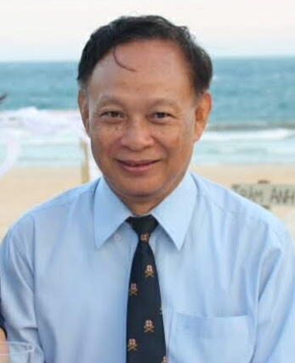
3. Tác giả.
Nhà nghiên cứu văn học, nhà giáo, nhà văn, tác giả, đồng tác giả của nhiều công trình nghiên cứu văn học dân gian.
Nguyễn Tấn Phát
(1944)

Slide 15
II.
TÌM HIỂU CHI TIẾT.

Slide 16
1. Kết thúc của truyện cổ tích thần kì.
HOẠT ĐỘNG NHÓM
Hoàn thành lần lượt các nhiệm vụ sau:
Nhóm 1: Theo tác giả bài viết, kết thúc của truyện cổ tích thần kì phản ánh ước mơ gì của quần chúng nhân dân? (Những) ước mơ ấy thường được thể hiện như thế nào qua cách kết thúc của truyện cổ tích thần kì?

Slide 17
Nhóm 2: Bàn về kiểu nhân vật đội lốt người xấu xí, tác giả bài viết cho rằng: Đạo đức, tài năng của kiểu nhân vật đội lốt người xấu xí là động lực giúp họ khôi phục sự tương ứng hài hoà giữa cái bên trong tốt đẹp với cái bên ngoài. Em có đồng ý với ý kiến đó không? Chọn ví dụ từ một truyện cổ tích thần kì đã học để làm rõ quan điểm của em.
Nhóm 3: Cách thể hiện khát vọng công lí trong văn bản “Thuý Kiều báo ân, báo oán” có gì tương đồng và khác biệt so với cách thể hiện khát vọng này trong truyện cổ tích thần kì?

Slide 18
Kết thúc chuyện cổ tích thần kì
Uớc mơ của quần chúng nhân dân
Cái thiện sẽ luôn luôn chiến thắng cái ác
Những nhân vật lí tưởng
Những kẻ ác
Đổi đời
Nhận sự trừng trị thích đáng
Cuộc sống hạnh phúc
Nhận được đền đáp xứng đáng.

Slide 19
Những ước mơ ấy thường được thể hiện bằng những cách kết thúc sau của truyện cổ tích thần kì:
Nhân vật lí tưởng kết hôn, lên ngôi, sống hạnh phúc, cảnh vật
Cuộc sống xung quanh cũng thay đổi tươi sáng hơn
Thay đổi từ hình dạng xấu xí thành hình dạng xinh đẹp
Những kẻ nham hiểm/ tham lam/ tàn bạo sẽ không thể thoát chết
…

Slide 20
2. Kiểu nhân vật đội lốt người xấu xí.
Nội dung ý kiến của tác giả bài viết khi bàn về kiểu nhân vật đội lốt người xấu xí:
Đạo đức
Giúp họ khôi phục sự tương ứng hài hoà giữa cái bên trong tốt đẹp với cái bên ngoài.
Động lực
Tài năng
Của nhân vật xấu xí

Slide 21
Theo tác giả bài viết, trong truyện cổ tích thần kì:
Nhân vật đội lốt xấu xí
Đạo đức
Khôi phục sự tương ứng hài hoà giữa cái bên trong và bên ngoài đẹp đẽ
Tài năng
Tài năng
Đạo đức
Chiến thắng
Nhận được sự giúp đỡ thần kì của các lực lượng phù trợ (nếu có)
Điều kiện

Slide 22
Ví dụ
Người Việt đã xây dựng nhân vật
Cô gái cóc ở truyện Người lấy cóc.
Vượt qua mọi thử thách
Chàng trai dê trong truyện Lấy chồng dê.
Lấy được người vợ, người chồng đẹp cả về hình thức và tâm hồn.
Cô gái ếch trong truyện Người lấy ếch.
Sống hạnh phúc bằng chính sức lao động và tài năng của mình.

Slide 23
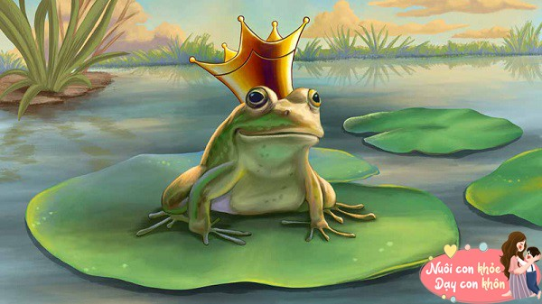
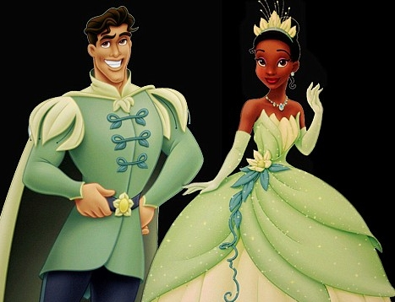
Những người có nhan sắc tuyệt đẹp và một tương lai tươi sáng.
Nhân vật xấu xí
Trút bỏ vĩnh viễn cái lốt dị dạng.

Slide 24
3. Cách thể hiện khát vọng công lí trong văn bản “Thuý Kiều báo ân, báo oán”
Cách thể hiện khát vọng khát vọng công lí trong VB Thuý Kiều báo ân, báo oán.
Cách thể hiện khát vọng này trong truyện cổ tích thần kì.
Có nhiều điểm tương đồng

Slide 25
Trong văn bản “Thuý Kiều báo ân, báo oán”
Thuý Kiều đã thực hiện đúng theo quan điểm của quần chúng nhân dân về công lí chính nghĩa:
Ân đền
Kẻ thủ ác
Bị trừng phạt
Oán trả
Ở hiền gặp lành
Người lương thiện, làm việc tốt
Được ban thưởng, trả ơn.
Ác giả, ác báo

Slide 26
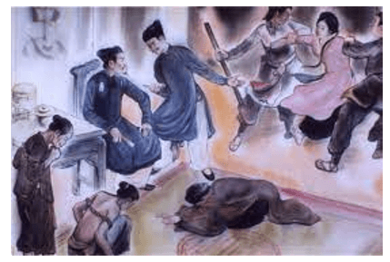
Nhân vật chính trong câu chuyện báo ân, báo oán ấy.
Đau khổ, bất hạnh
Khoảnh khắc bước lên vị trí cao nhất với tất cả sự cao quý, sang trọng

Slide 27
Sự khác biệt
Hầu như không có
Nếu có chăng thì có thể là cách thức thực hiện khát vọng
Truyện cổ tích thần kì
Một số truyện khác
Nhân vật lí tưởng thường nhận được phần thưởng lớn nhất.
Những kẻ gây ra tội ác thì chắc chắn sẽ bị trừng phạt tương xứng.
Quyền trừng phạt hay ban thưởng không phải do nhân vật chính thực hiện mà đến từ các lực lượng thần kì phù trợ.

Slide 28
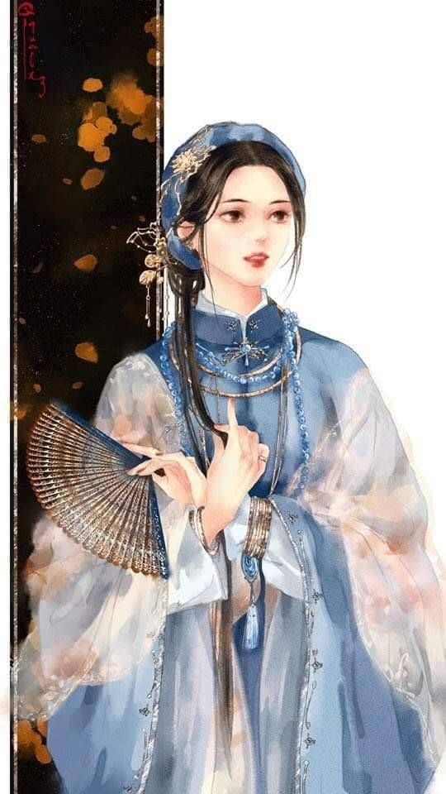
Trong văn bản “Thuý Kiều báo ân, báo oán”.
Nhân vật chính Thuý Kiều nhận thức rất rõ:
Khổ đau
Áp bức
Bất hạnh
Mà nàng phải chịu.
Chính nàng khi được trao quyền đã thực thi công lí chính nghĩa.

Slide 29
kenhgiaovien
Bài giảng và giáo án này chỉ có duy nhất trên kenhgiaovien.com
Bất cứ nơi nào đăng bán lại đều là đánh cắp bản quyền và hưởng lợi bất chính trên công sức của giáo viên.
Vui lòng không tiếp tay cho hành vi xấu.
https://kenhgiaovien.com/
Zalo: 0386 168 725

Slide 30
III.
TỔNG KẾT.

Slide 31
HOẠT ĐỘNG CÁ NHÂN
Tổng kết nội dung và nghệ thuật văn bản “Nhân vật lí tưởng trong kết thúc của truyện cổ tích thần kì”.

Slide 32
Tổng kết
1. Nội dung
2. Nghệ thuật
Nêu những đặc điểm nổi bật của những nhân vật lí tưởng trong kết thúc của truyện của tích thần kì.
Phản ánh ước mơ về một xã hội công bằng, cái thiện luôn chiến thắng cái ác.
Lập luận sắc bén, dẫn chứng, lí lẽ cụ thể, logic, giàu sức thuyết phục.

Slide 33
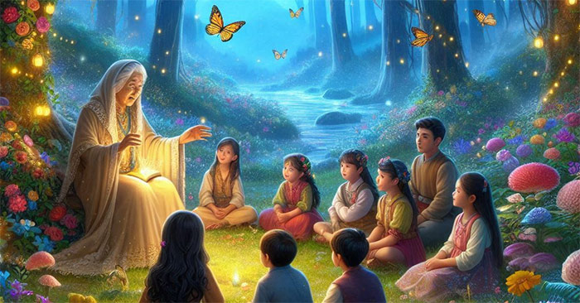
LUYỆN TẬP
Nhiệm vụ 1:
Trả lời câu hỏi trắc nghiệm

Slide 34
Câu 1: Những vật thần kì như viên ngọc thần, nồi niêu thần, lọ nước thần, cái trống thần, mâm thần, cây thần, hoa thần… thể hiện điều gì trong bức tranh cuộc sống của người Việt xưa?
A. Cuộc sống của cư dân nông nghiệp lúa nước.
B. Quan niệm vạn vật hữu linh.
C. Thờ phụng mọi thứ xung quanh cuộc sống.
D. Luôn tích trữ lương thực.

Slide 35
Câu 2: Những chi tiết như cơm ăn mãi không hết (Thạch Sanh), mâm thần chỉ cần gõ là sơn hào hải vị hiện ra (Chàng đốn củi và con tinh) hay cái nồi thần cứ gõ vào là gạo đầy nồi (Người câu cá trong ao trời)… thể hiện điều gì?
A. Nói lên nền văn minh lúa nước có từ lâu đời
B. Nói lên ước mơ, khát khao về cuộc sống no đủ của cư dân nông nghiệp lúa nước
C. Nói lên sự thiếu thốn về lương thực.
D. Nói lên sự phát triển của nền nông nghiệp.

Slide 36
Câu 3: Đâu không phải vai trò của những yếu tố thần kì trong truyện cổ tích thần kì?
A. Giải quyết những xung đột, mâu thuẫn của tác phẩm.
B. Tạo dựng những chi tiết sáng tạo, đặc sắc và mới lạ.
C. Tạo nên sức hút rất riêng của truyện cổ tích, vẽ nên một thế giới mơ mộng nơi mà người lương thiện luôn chiến thắng đã làm say lòng biết bao thế hệ, đặc biệt gắn liền với tuổi thơ của mỗi người
D. Thể hiện được một cách sâu sắc nội tâm và tính cách của các nhân vật.

Slide 37
Câu 4: Việc đưa các lực lượng thuộc thế giới thần tiên vào trong truyện để giải quyết mâu thuẫn có nhược điểm gì?
A. Câu chuyện giảm đi sự hấp dẫn, lôi cuốn.
B. Nhân vật lí tưởng bị mờ nhạt.
C. Khiến mâu thuẫn được giải quyết quá dễ dàng, nhân vật không có sự đấu tranh mạnh mẽ, không có ý thức cá nhân và chưa biết cách tự mình vượt qua khó khăn
D. Nhân vật kì ảo quá nổi bật, thay đổi ý nghĩa ban đầu của cốt truyện.

Slide 38
Câu 5: Sự chiến thắng và hạnh phúc của nhân vật hiền lành, lương thiện trong truyện cổ tích thần kì gần như chỉ là biểu hiện của niềm tin vào triết lí nào?
A. Ác giả ác báo
B. Ở hiền gặp lành.
C. Đi đêm có ngày gặp ma.
D. Nhân quả báo ứng.

Slide 39
VẬN DỤNG
Yêu cầu:
Nêu những hiểu biết và suy nghĩ của em về kiểu nhân vật xấu xí trong truyện cổ tích.

Slide 40
Có cuộc sống về sau hạnh phúc, trở thành chàng trai hay cô gái xinh đẹp tài năng.
Vẻ ngoài dị dạng: con cóc, con dê, con ếch.
Nhân vật xấu xí
Vẻ đẹp bên trọng: hiền lành, chân thật, cao thượng, tình yêu chân thành,…
Bị cộng đồng xa lánh, phải sống trong sự miệt thị, coi khinh,..

Slide 41
Nhân vật xấu xí
Luôn bị các cô gái khinh thường, ghê sợ.
Muốn lấy cô gái con nhà giàu, tầng lớp trên hay những người có học thức, nho nhã.
Cô em út: chấp nhận hôn nhân, cùng chung sống, chia sẻ khó khăn.

Slide 42
Dân gian đã gửi gắm ước mơ
Cuộc sống hạnh phúc không có sự phân biệt giàu nghèo.
Những người khi sinh ra phải mang hình dáng xấu xí sẽ có được sự đánh giá, nhìn nhận đúng về:
Phẩm chất
Tính cách
Đạo đức
Tài năng

Slide 43
HƯỚNG DẪN VỀ NHÀ
Ôn tập kiến thức đã học.
Hoàn thành bài tập Luyện tập, Vận dụng.
Chuẩn bị Thực hành tiếng Việt – Chữ Nôm và chữ Quốc ngữ; Điển tích, điển cố.

Slide 44
XIN CHÀO TẠM BIỆT VÀ HẸN GẶP LẠI!

